Slide 1
有 机 化 学
(生命科学学院2015级)
管仕斌
13808426143

Slide 2
第一章 绪论
1-1 有机化学的研究对象与任务
1-2 化学键与分子结构
1-3 共价键的键参数
1-4 分子间作用力
1-5 有机化合物的一般特点
1-6 有机反应的基本类型
1-7 研究有机化学的方法
1-8 有机化合物的分类

Slide 3
1-1 有机化学的研究对象与任务
“有机” （organic）源于 “有机体”（organism）
  研究对象：含碳化合物
  有机化学的定义：“碳化合物的化学”
  “碳氢化合物及其衍生物的化学”
  研究任务：
  1.分离、提取自然界存在的有机物
  2.研究有机物的组成、结构、性质及其变化规律
  3.合成人们所需的全新的有机物

Slide 4
有机物化合物的数量大大的超过无机化合物的数量？ 这句话对吗？
2011-9-11 13:11 满意回答:
应该说有机化合物的种类大大超过无机化合物的种类。目前发现和合成的有机化合物的种类已达近3000万种，而无机化合物还不到一百万种。（2001年的统计是有机化合物的种类达到了2000多万种）。

Slide 5
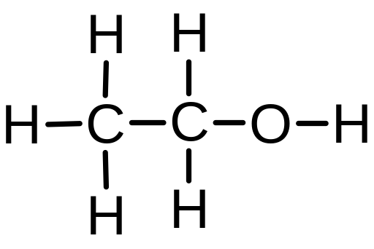
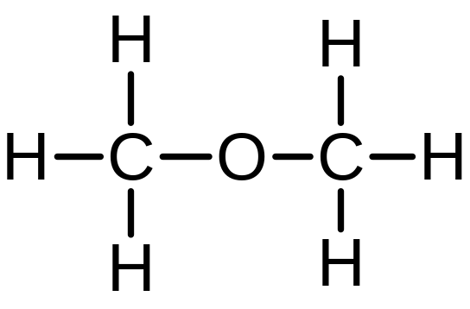
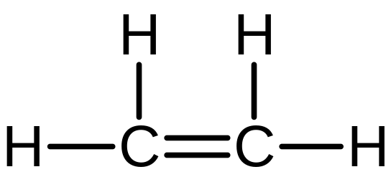
1-2 化学键和分子结构
一、有机化合物的结构
概念1：
化学结构（构造）：分子中原子相互结合的顺序和方式。
乙醇
甲醚
乙烯

Slide 6
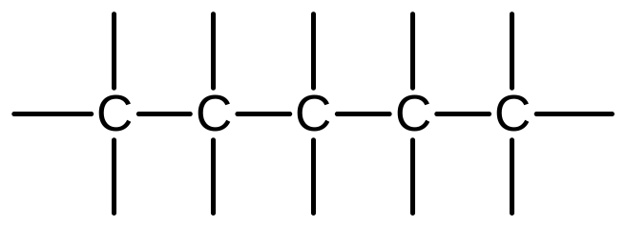
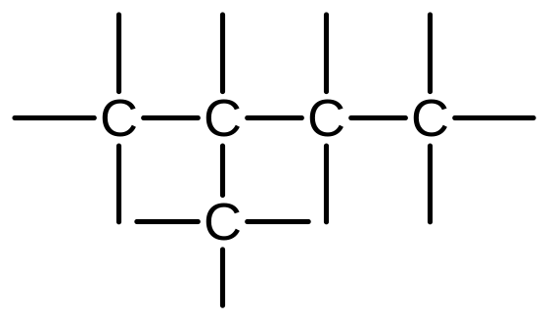
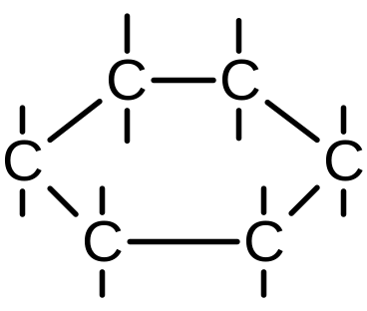
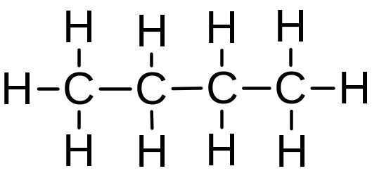
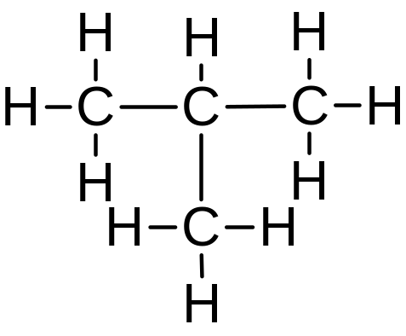
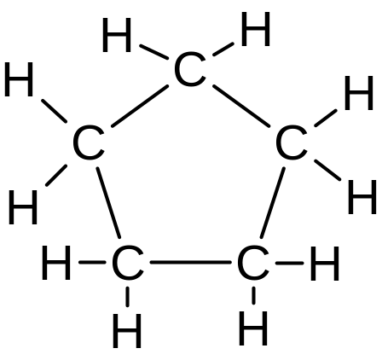
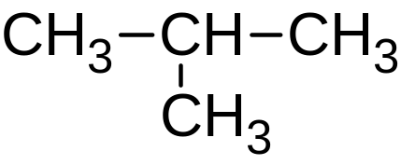
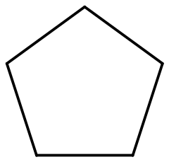
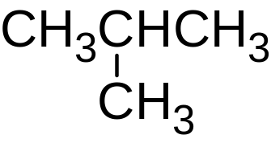
直链状
支链状
环状
正丁烷
异丁烷
CH3－CH2－CH2－CH3
环戊烷
或
CH₃CH₂CH₂CH₃

Slide 7
概念2：
同分异构现象和同分异构体
乙醇（b.p.=78.5℃）
甲醚（b.p.=-25℃）
C₂H₆O
同分异构现象：分子式相同而结构式不同的现象。
同分异构体：分子式相同而结构式不同的化合物。

Slide 8
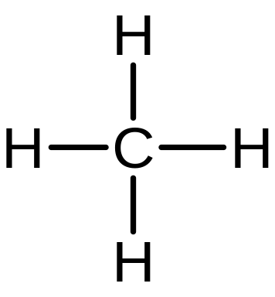
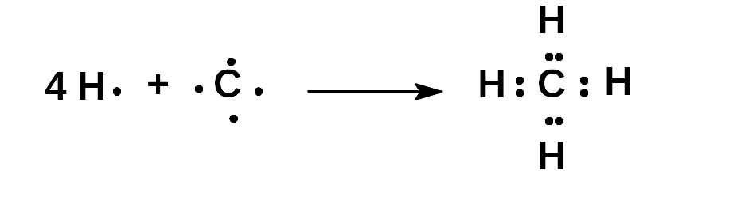
二、共价键的电子理论
有机化合物中普遍存在的化学键是共价键。
共价键: 原子通过共用电子对形成的化学键。
A + B A B
x
x
C： 1S²2S²2P²。
甲 烷
路易斯结构式
凯库勒
平面结构式

Slide 9
1、原子轨道
原子轨道 ：描述原子核外电子的运动状态，用波函数φ表示。
1s；2s，2p；3s，3p，3d；4s，4p，4d，4f；……
s轨道：1个；
p轨道：3个；
d轨道：5个；
f轨道：7个。
轨道能级：1s＜2s＜2p＜3s＜3p＜4s＜3d

Slide 10
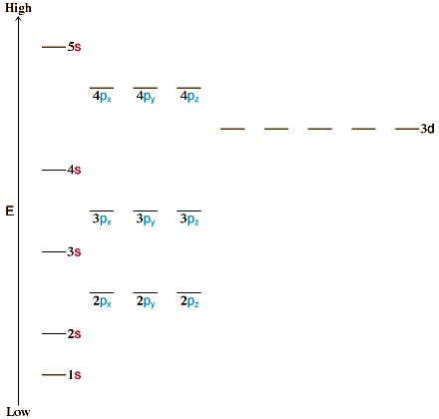

Slide 11
在有机化学中参与成键的主要是s轨道和p轨道。
y
x
z
1s轨道

Slide 12
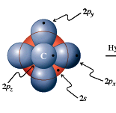
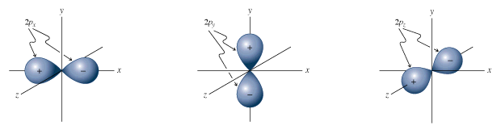
p轨道
正负号是代数符号，只代表位相的不同，与电荷无关。
只有位相相同的原子轨道重叠才能有效的成键。

Slide 13
原子核外电子排布规律
1、鲍里不相容原理：
每个轨道最多只能容纳两个电子，且自旋方向相反。
2、能量最低原理：
电子尽可能占据能量最低的轨道。
1s＜2s＜2p＜3s＜3p＜4s……
3、洪特规则：
在简并轨道上，电子尽可能分占不同的轨道且自旋平行。
C、N、O、F 核外电子排布？

Slide 14
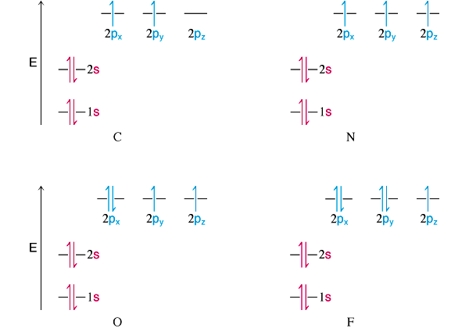

Slide 15
2、价键理论
共价键是两个原子的未成对而又自旋相反的电子偶合配对的结果。（电子配对法）
两个电子的配合成对也就是两个原 子轨道相互重叠，重叠部分越大，形成的共价键就越牢固。

Slide 16
共价键的饱和性
未成对电子已配对成键后不能再与其它原子的未成对电子配对成键。
·A· + 2 B· → B∶A∶B B-A-B
2 ·A· →A∶∶A A=A
共价键有：
单键 C-C C-H
双键 C=C C=O
叁键 C≡C C≡N

Slide 17
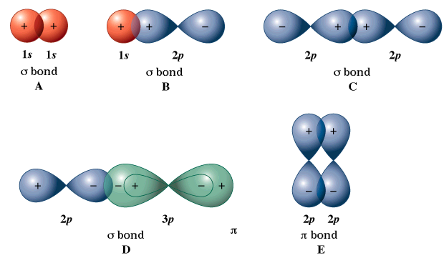
共价键的方向性
两成键轨道的电子云必须最大程度的重叠，键才牢固、稳定。

Slide 18
共价键的类型: σ键、π键
“头碰头” σ键
“肩并肩” π键

Slide 19
3.分子轨道理论
形成化学键的电子是在整个分子中运动。
分子轨道：描述分子中电子运动状态，用波函数ψ表示。
波函数ψ可用原子轨道线性组合法近似求得。
例如氢分子轨道波函数ψ可用下式表示：
ψ = φ₁ ± φ₂
分子轨道数目与原子轨道数目相等。n个原子轨道组合产生n个分子轨道。

Slide 20

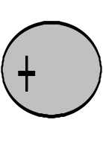
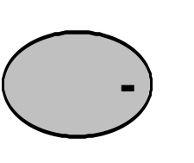
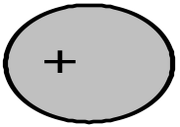
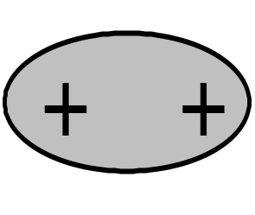
反键轨道
ψ₂=φ₁ -φ₂
反键轨道
能量
φ₁
φ₂
↑↓
成键轨道
ψ₁= φ₁ +φ₂
成键轨道
氢原子形成氢分子的轨道能级图
氢分子轨道的形成（σ分子轨道）

Slide 21
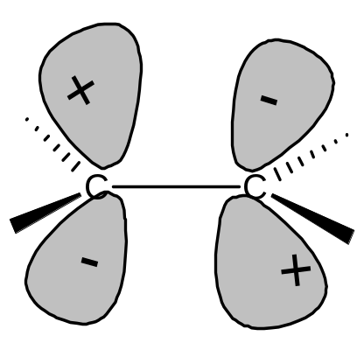
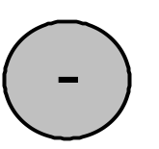
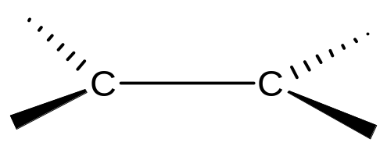
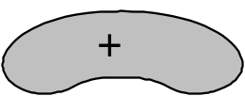

反键轨道
能量
成键轨道
π 分子轨道的形成
成键轨道：分子轨道能量低于原子轨道能量。
反键轨道：分子轨道能量高于原子轨道能量。
非键轨道：分子轨道能量等于原子轨道能量。

Slide 22
1-3 共价键的键参数
决定共价键性质的重要键参数有：
键长、键能、键角、键的极性
一、键长：
形成共价键的两原子核间的平衡距离。
单位：nm(1nm=10⁻⁹m)，
pm(1pm=10⁻³nm)
键长与原子半径（共价半径）有关；
与共价键的类型有关；
与原子所连接的基团也有 一定的关系。

Slide 23
一些共价键的键长（pm）
键 | 键长 | 键 | 键长
O－H | 96 | C－C | 154
C－H | 109 | C＝C | 134
C－O | 143 | C≡C | 120

Slide 24
二、键角：
两个共价键之间的夹角。
键角反映了分子的空间结构。
键角的大小与成键的中心原子有关。
与所连接的原子或基团有关。
H
C
H
3
CH
2
109.5
。
112
。
C
H
C
H
。
60
H
H
H
C
CH
H
C
H
2
2
3
甲烷
丙烷
环丙烷

Slide 25
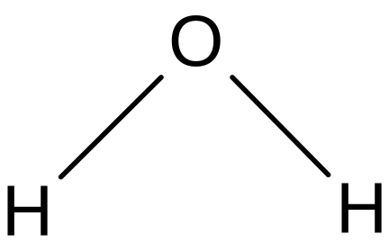
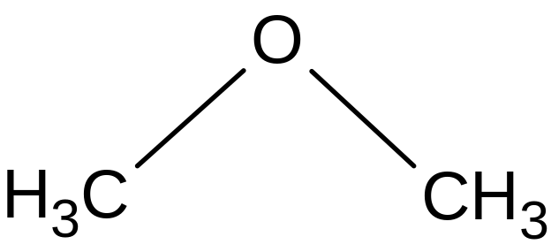
105º
111^{o}
水
甲醚
化合物的键角

Slide 26
三、键能
共价键形成时会放出能量，而共价键断裂时会吸收能量。
键的离解能：在标况下(101325Pa,298K), 1mol气态A-B分子完全离解为气态的A、B原子所吸收的能量。
双原子分子：键能等于键的离解能。
H · + ·H △H = +435kj/mol
Cl · + ·Cl △H = +244kj/mol
H₂
Cl₂

Slide 27
多原子分子：共价键的键能为同类键的离解能的平均值。
·
·
CH₄ CH₃ + H D(CH₃-H ) = +435kj/mol
·CH₃ CH₂ + H D(CH₂-H ) = +443kj/mol
·CH₂ CH + H D(CH -H ) = +443kj/mol
·CH C + H D(C - H ) = +340kj/mol
·
·
·
·
·
·
·
·
·
·
·
·
·
·
·
C-H键键能： (435+443+443+340)÷4=415kj/mol
注意：
离解能指的是离解特定共价键的键能。
键能则指多原子分子中几个同类型键的离解能的平均值。

Slide 28
常见共价键的平均键能可查表得到。
共价键的键能越大，共价键越牢固，不易断裂。
利用平均键能可以计算反应热。
H₂ + Cl₂ → 2HCl
反应前：1个H－H键（436kj/mol）；1个Cl－Cl键（243kj/mol）。
反应后：2个H－Cl键（431kj/mol）。
△H ＝ 反应物分子中键能的总和 － 产物分子中键能的总和
＝436＋243－2×431＝－183kj/mol
△H：负值，放热反应；正值，吸热反应。

Slide 29




四、键的极性
以偶极矩（μ）表示， 单位：库仑.米（C.m），德拜（D）
1D=3.33564×10³⁰库仑.米
偶极矩(μ)是一个向量，有方向性：
箭头由正端指向负端，即指向电负性大的原子。
δ⁺ δ⁻
μ=0
μ=0
μ=1.03D

Slide 30
电负性
电负性：量度原子对成键电子吸引能力的相对大小。
也可看作是原子形成负离子倾向相对大小的量度。
当A和B两种原子结合成双原子分子AB时，若A的电负性大，则生成分子的极性是A^{δ-}B^{δ+} ，即A原子带有较多的负电荷，B原子带有较多的正电荷。
分子的极性愈大，离子键成分愈高。
常见元素的电负性（鲍林）：
F O Cl N Br I S C P H B Si
3.98 3.44 3.16 3.04 2.96 2.66 2.58 2.55 2.19 2.10 2.04 1.90

Slide 31
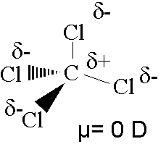
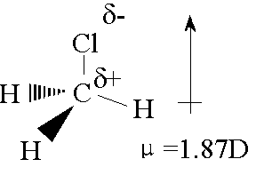
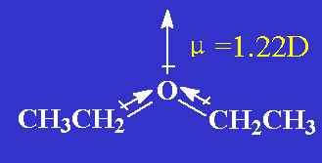
多原子分子的偶极矩是各个键的偶极矩的向量和。

Slide 32
偶极矩的大小反映了有机分子极性的强弱。
分子的极性对熔点、沸点和溶解度等物理性质有较大影响。
键的极性对化学反应起决定性作用。

Slide 33
1-4 分子间作用力
偶极力（偶极-偶极作用力）极性-极性分子间
范德华力
诱导力 极性-极性、非极性分子间
色散力 所有分子间（由于电子运动产生瞬时偶极）
氢键（最强的分子间作用力）
分子形成氢键必备的两个条件:
1. H原子与电负性很大的原子相连，形成裸露的质子；
2. 具有电负性较大、原子半径较小、含孤电子对的原子 (F、O、N) 。
分子间作用力是影响物理性质的主要因素。

Slide 34
1-5 有机化合物的特点
1. 熔、沸点低：
Mp.一般不超过300℃，Bp.大都在 400℃以下
2. 难溶于水，易溶于有机溶剂：相似相溶
3. 对热不稳定（分解、炭化），容易燃烧：
碳氢化合物 燃烧 CO₂ + H₂O +热量
4.反应速度慢
5.反应复杂，副产物多
6.同分异构现象普遍，分子结构复杂。例如：C₂H₆O
CH₃-CH₂-OH 乙醇 Bp.78.5 ℃，与钠激烈反应
CH₃-O-CH₃ 甲醚 Bp.-25 ℃， 与钠不反应

Slide 35
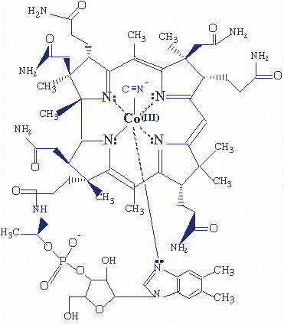
维生素B₁₂，分子式为：C₆₃H₈₈N₁₄O₁₄Co

Slide 36
1-6 有机反应的基本类型
一、游离基反应（自由基反应）：
通过游离基历程而进行的反应。
均裂：A∶B →A· + ·B
一般在热、 光或引发剂存在下进行。
二、离子型反应：
通过离子型中间体进行的反应。(碳正离子、碳负离子)
异裂：A∶B→A⁺ + :B⁻
在酸、碱、极性溶剂中进行。
三、协同反应 ：
不生成自由基或离子，键的断裂和生成同时发生。
游离基或自由基
正、负离子

Slide 37
1-7 研究有机化学的方法
由自然界取得或人工合成所需有机物
分离提纯：重结晶、升华、萃取、蒸馏、色谱……
研究其性质：物理性质、化学性质
测定其结构：分子式、结构式
紫外光谱、红外光谱、核磁共振谱、质谱

Slide 38
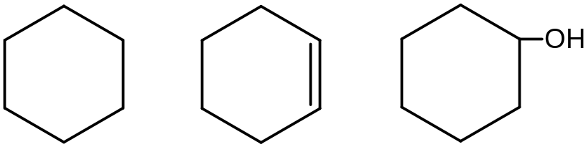
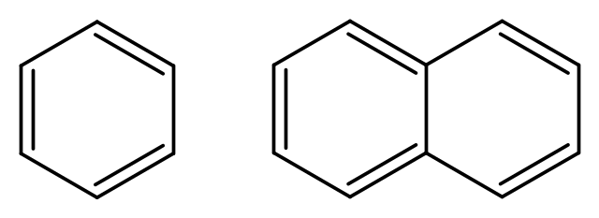
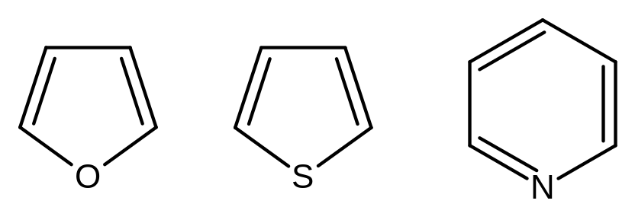
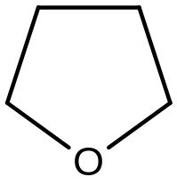
1-8 有机化合物的分类
一、按碳架分类
1. 开链化合物（脂肪族化合物）
2. 环状化合物
（1）脂环族化合物
（2）芳香族化合物
（3）杂环化合物

Slide 39
二、按官能团分类
官能团：分子中比较活泼而容易发生反应的原子或原子团。
一些重要官能团
官能团
名 称
官能团
名 称
C
C
双键
C
O
酮基
O
C
C
叁键
C
O
H
羧基
-X 卤素
-CN 氰基
-OH 羟基
-NO
硝基
2
C-O-C 醚键
-NH
氨基
H
2
C
O
醛基
-SO
H 磺酸基
3

